Slide 1
Möt en yrkesambassadör
Studier, karriärsval och yrken rakt in i klassrummet
Elever möter yrkesambassadörer digitalt

Slide 2
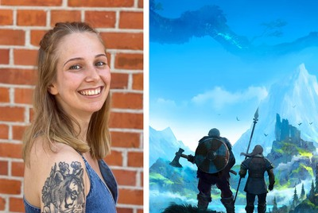
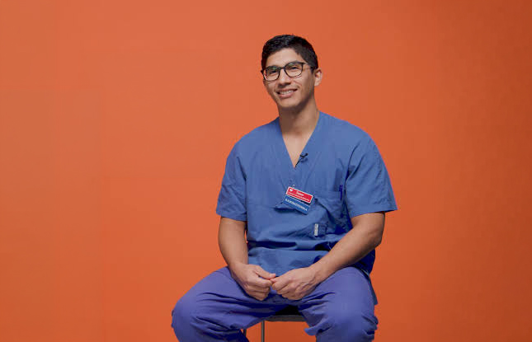
Lisa Koljford 3d-grafiker och spelutvecklare
Tomas Rivera Intensivvårdsjuksköterska
Åk 5 och 6

Slide 3
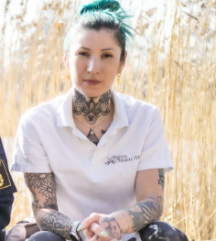
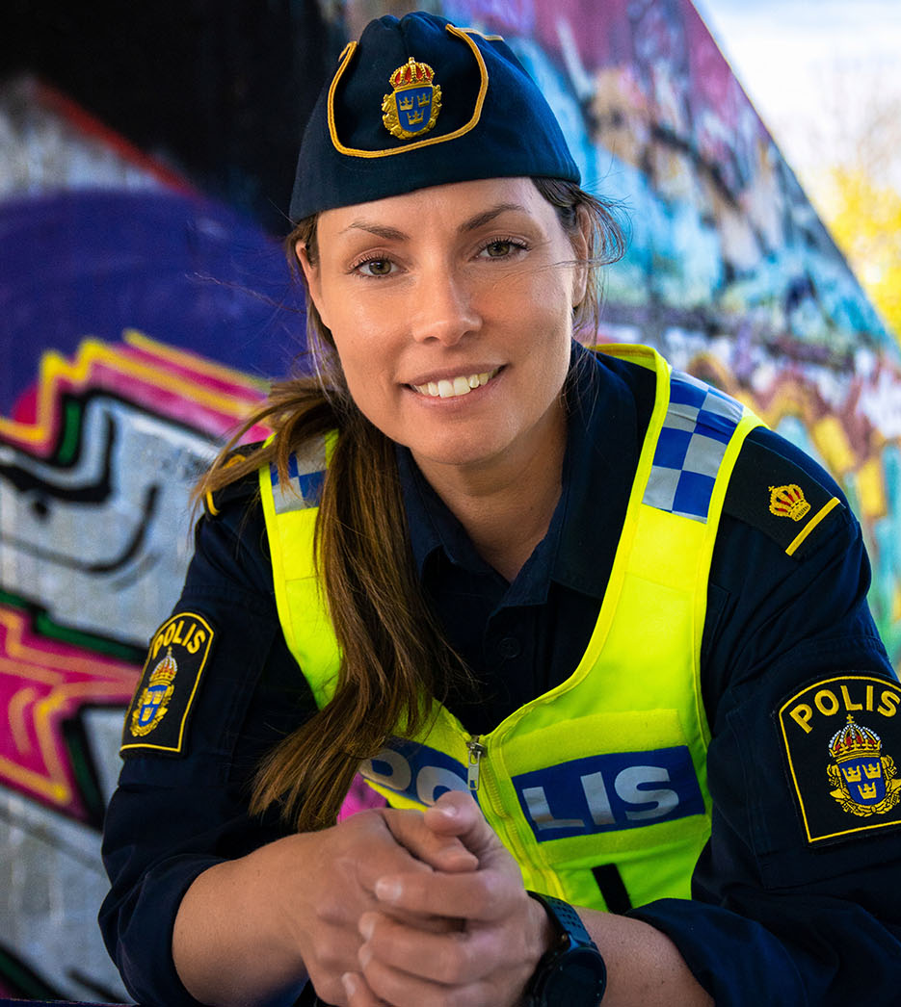
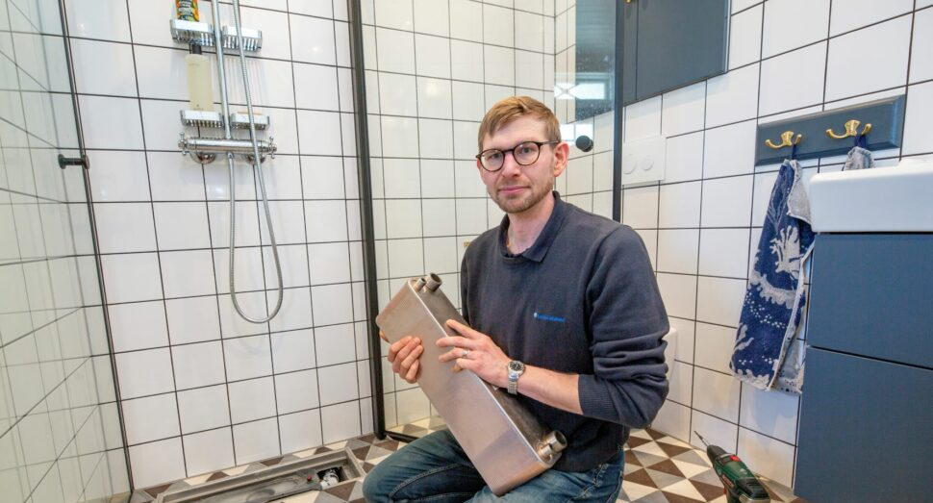
Vi är några av yrkesambassadörer som är med i satsningen
Tatíana Fennsstam
Målare
30 November 2026
Emma Andersson
Polis
Januari eller februari 2027
Målare (byggbranschen) Tatiana Fennstam åk 1-2. 30/11 kl 10-10.50
Energiingenjör Andreas Skälegård åk 5-6. 17 December 2026.
Datum kommer kring
Brandingenjör Ida Luther Wallin, åk 3-4.
Polis Emma Andersson åk 1-2 Jan eller feb 2027
Grävmaskinist åk 3-4 byggindustrin Bea Andersson
M fl
Andreas Skälegård
Energiingenjör
17 December 2026

Slide 4

Läsåret 2026/2027

Slide 5
Instruktioner
Den yrkesverksamme kommer 1 h innan sändning till studion i Uddevalla– moderator Henrik emot.
Klass som medverkar på plats i Uddevalla kommer till studion 45 minuter innan.
För de som deltar digitalt (Inlogg för lärare ca 10 minuter innan sändning)
Sändning 50 min
Start: Introduktion moderator
På 15-20 minuter ska yrkesambassadören presentera och/eller bli intervjuad om sig och sin yrkesbakgrund (se instruktioner under bilden) (15 min för årskurs 3-4)
Eleverna har tagit fram frågor tillsammans med sina lärare i arbetet med att förbereda sig inför mötet med den yrkesverksamme.
3 utvalda elever kommer i sista delen av sändningen få komma fram och ställa frågor till yrkesambassadören.
Notes:
Först vill vi tacka dig för din medverkan i detta arbete. Tack!
Att unga får möta olika yrkesverksamma är viktigt ur så många olika perspektiv: - att barn får lära sig om olika yrken som finns – att barn får lära sig om vad olika yrken innebär – att barn får förståelse för vilka kompetenser de behöver utveckla för olika yrken. Men även för samhället är det viktigt att barn och unga har kunskap om yrken.
Mötet mellan dig och barnen är också en del i att inspirera och motivera alla barn till att lyckas i skolan. Det är alltså viktigt att plocka fram ”guldkornen” från din egen resa fram till ditt yrke idag.
Vad drömde du att arbeta med när du var i barnens ålder
Vad arbetar du med och som idag? Hur var vägen dit? Din studiebakgrund och resan till yrket (vad du arbetat med på vägen)
Var gärna konkret när du presenterar ditt yrke (ex visualisera – i en rättssal – på en byggarbetsplats, som musikhögskolelärare, när du är igång som intensivvårdsjuksköterska, eller bild när ni testar bilar i Arjeplog i USA etc).
Använd gärna en bild eller ett filmklipp eller om du befinner dig på arbetsplatsen när du har det digitala mötet med eleverna.

Slide 6
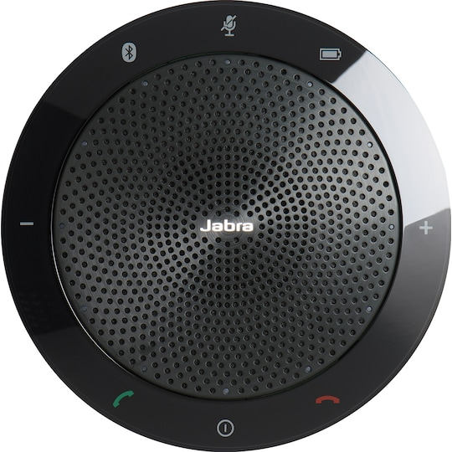
Ljudpuck och storbild för de som deltar digital.

Slide 7
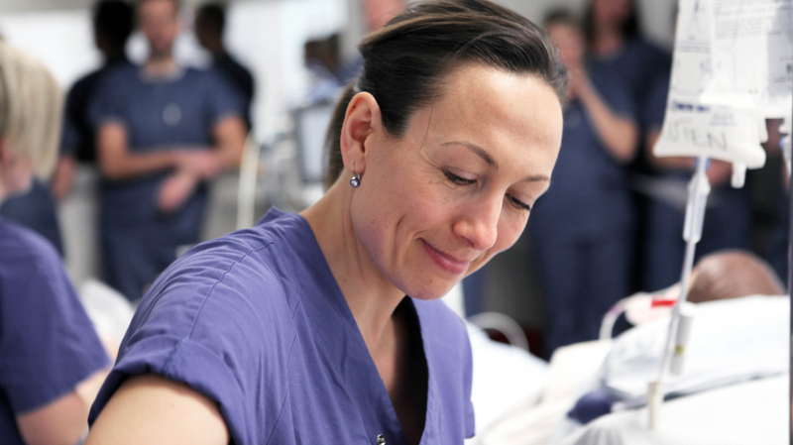

Tips:
Börja skoldagen 10 min med dagens yrke
Det finns ca 8.500 olika yrken på arbetsmarknaden

Slide 8

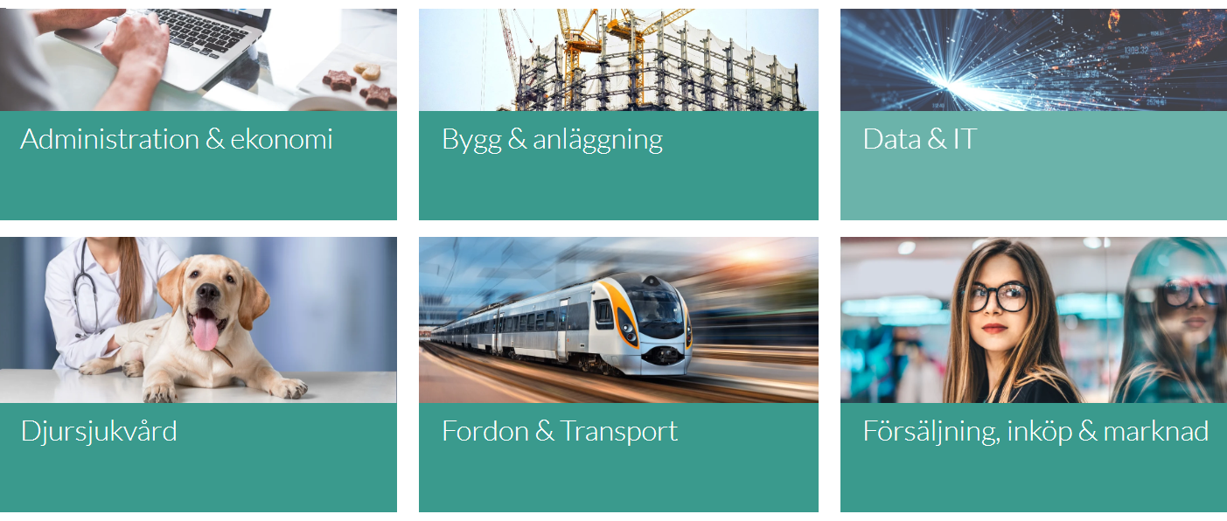
Till framtid.se
Notes:
Här kan ni förbereda er!!
Framtid.se presenterar 2.000 olika yrken/sysselsättningar fördelade på 24 branscher. Du kanske redan har ett eller flera drömyrken, men om inte så börjar leta här. Klicka runt och hitta ditt framtidsyrke och läs om framtidsutsikter, löneläge, utbildningsvägar, filmer och reportage och utforska mer om din framtida karriär.
På yrkessidorna hittar du också länkar till utbildningar och till arbetsgivare som vill anställa dig, nu direkt eller i framtiden. På de 24 branschsidorna finns information och länkar som gäller branschen där ditt drömyrke finns.

Slide 9

TIPS
Till lektionerna (åk 1-6)
Notes:
Förbered eleverna och öka deras valkompetens genom att undervisa om yrken.

Slide 10


kontakt
henrik@halsokallanfyrbodal.se
www.fyrbodal.se/yrkesambassador

